Slide 1
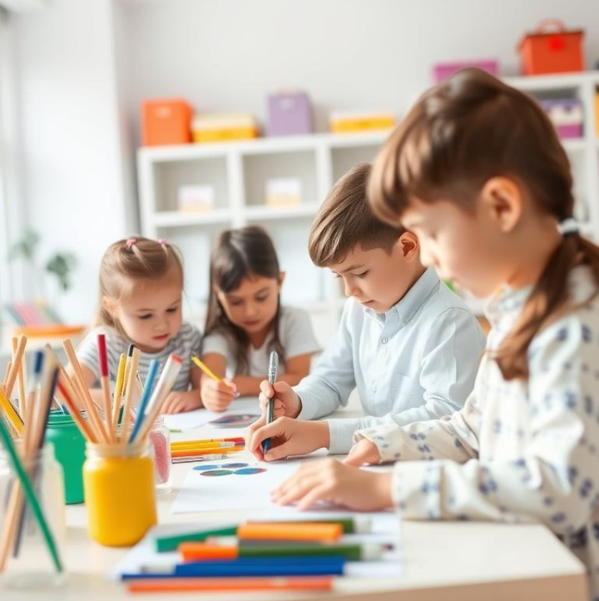
Развитие речи на занятии по изодеятельности
Подготовила
Воспитатель 1 квалификационной категории
МДОАУ Детский сад №121«Золотой колосок» г. Орска
Гнусенко Лада Юрьевна

Slide 2
Цель развития речи на занятии по изодеятельности — стимулировать речевую активность детей, обогащать их словарный запас, развивать связную речь через взаимодействие с изобразительным искусством.
Изобразительная деятельность является мощным средством для формирования речи, позволяя детям не только воспринимать визуальную информацию, но и активно участвовать в творческом процессе, выражая свои мысли и чувства через художественные образы. Это особенно важно в дошкольном и младшем школьном возрасте, когда дети активно познают мир.

Slide 3
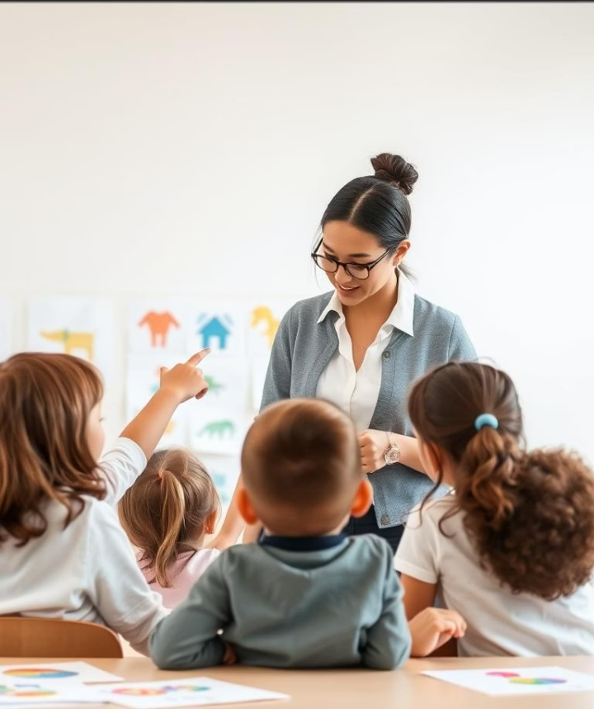


Задачи развития речи на занятиях по изодеятельности
Стимулирование речевой активности
Обогащение словарного запаса
Поощрение детей к выражению своих мыслей и чувств через словесное описание своих работ и работ других детей.
Развитие умения использовать новые слова и выражения, связанные с изобразительным искусством (названия цветов, инструментов, техник).
Развитие диалогической речи
Формирование умения вести диалог, задавать вопросы и отвечать на них в контексте обсуждения произведений искусства.

Slide 4
Актуальность интеграции речи и изодеятельности
Познавательные процессы
Комплексное развитие
Научное обоснование
Интеграция речи и изобразительной деятельности способствует более глубокому пониманию и осмыслению художественных произведений, а также развитию эстетического восприятия и вкуса.
Изобразительная деятельность развивает мышление детей, умение анализировать, синтезировать, сравнивать и обобщать информацию, помогая овладеть навыками связной речи.
Л. С. Выготский считал, что рисование – это своеобразный графический рассказ, который позволяет детям выразить свои мысли и чувства на бумаге.

Slide 5






Взаимосвязь развития моторики и речи
Речевое развитие
Совершенствование речи
Мелкая моторика
Управление движениями пальцев
Изобразительная деятельность
Рисование, лепка, аппликация
Развитие функций рук и речи происходит параллельно. Сначала ребёнок учится тонко управлять движениями пальцев, затем начинает произносить слоги. Дальнейшее совершенствование речи напрямую зависит от того, насколько хорошо развиты движения пальцев.
Можно рассматривать кисть руки как орган речи, подобный артикуляционному аппарату. С этой точки зрения, проекция руки является ещё одной речевой зоной мозга.

Slide 6






Аспекты развития речи в изодеятельности
Развитие коммуникации
Формирование речи как средства общения в процессе творческой деятельности
Расширение словарного запаса
Обогащение активного словаря терминами из области изобразительного искусства
Контроль речи
Улучшение способности осознанно управлять своей речью

Slide 7
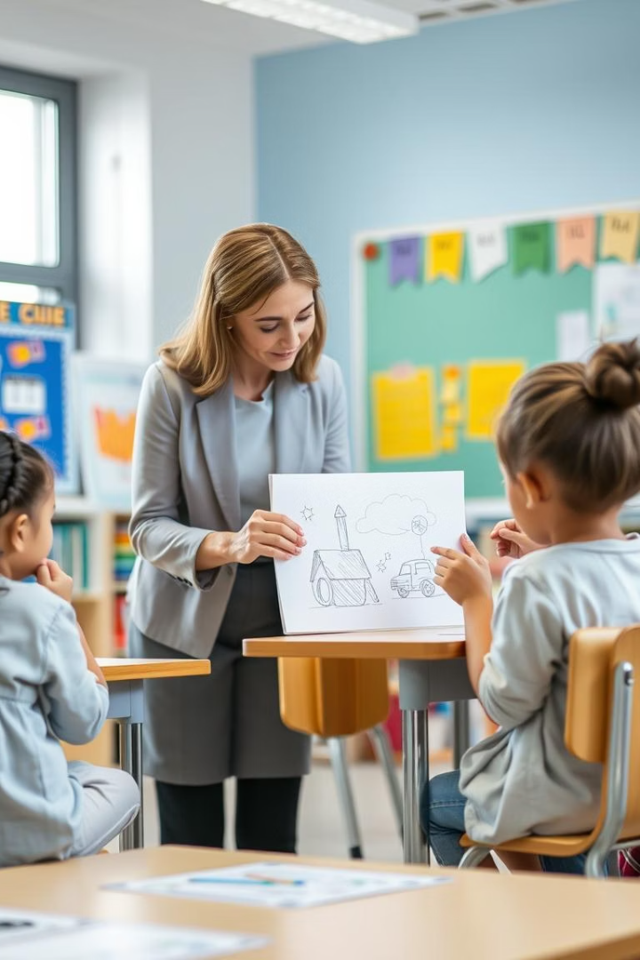




Рисование как инструмент развития речи
Графический рассказ
Рисование позволяет детям выразить свои мысли и чувства на бумаге, создавая своеобразный графический рассказ
Развитие восприятия
Формирование умения анализировать, синтезировать и обобщать визуальную информацию
Вербализация процесса
Описание последовательности действий при создании рисунка развивает связную речь
Обсуждение работ
Стимулирование речевой активности через анализ своих работ и работ других детей

Slide 8
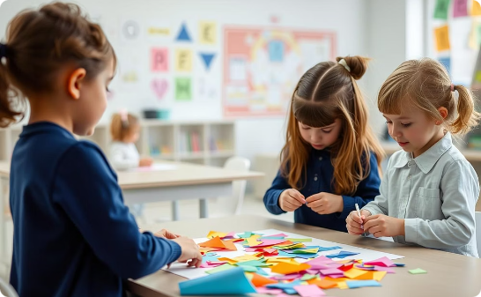
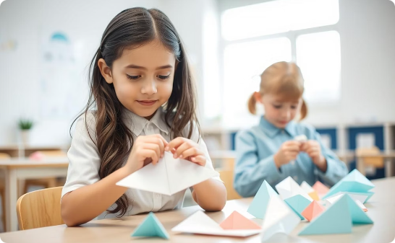
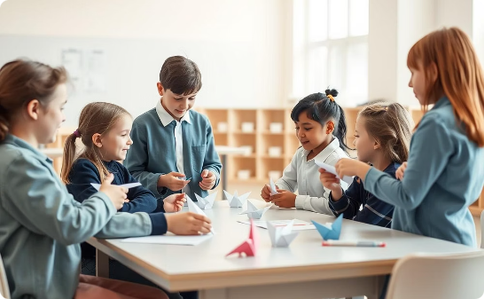
Аппликация и оригами в развитии речи
Аппликация
Оригами
Речевое взаимодействие
Создание аппликаций способствует развитию мышц руки и улучшению координации движений. Ребёнок учится правильно работать с ножницами, вырезать фигуры, поворачивая лист бумаги, и размещать их на одинаковом расстоянии друг от друга.
Искусство оригами привлекает своей способностью пробуждать воображение, память и пространственное мышление, развивать мелкую моторику пальцев и оживлять плоский лист бумаги, превращая его в цветы, птиц и животных.
В процессе создания бумажных поделок дети активно обсуждают свои действия, описывают процесс и результат, что стимулирует развитие связной речи и обогащает словарный запас.

Slide 9
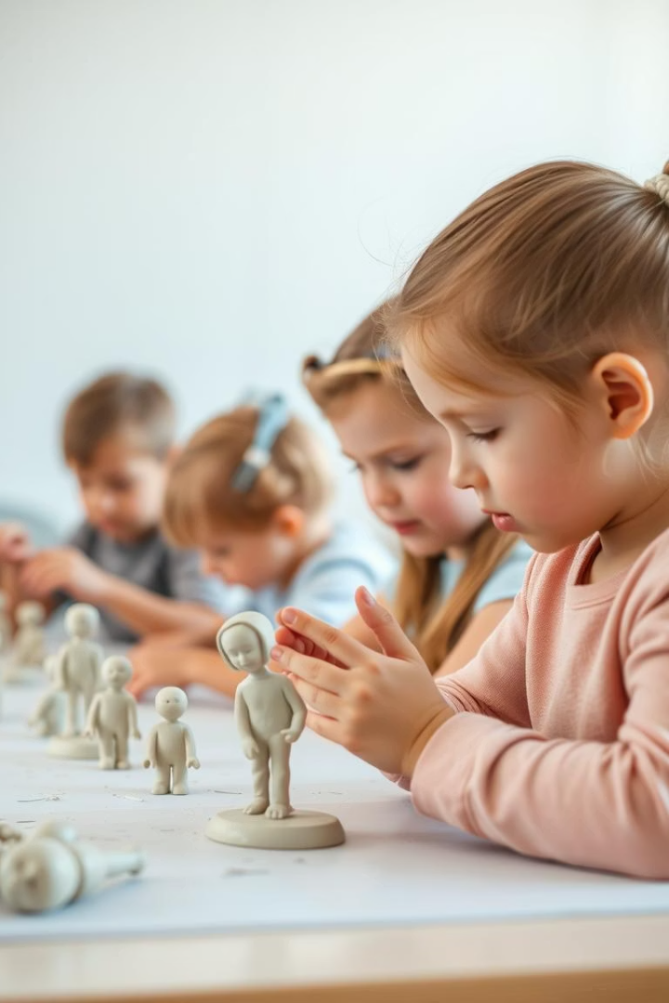
Лепка как средство развития речи и моторики
Массаж активных точек
В процессе лепки происходит естественный массаж активных точек на ладонях и пальцах, что положительно влияет на общее самочувствие ребёнка.
Развитие мелкой моторики
Формируется общая ловкость рук, включая мелкую моторику, которая улучшается под контролем зрения и кинестетических ощущений.
Интеграция ощущений
Рука действует, а мозг фиксирует ощущения, соединяя их со зрительными, слуховыми и тактильными восприятиями в сложные и интегрированные образы и представления.

Slide 10
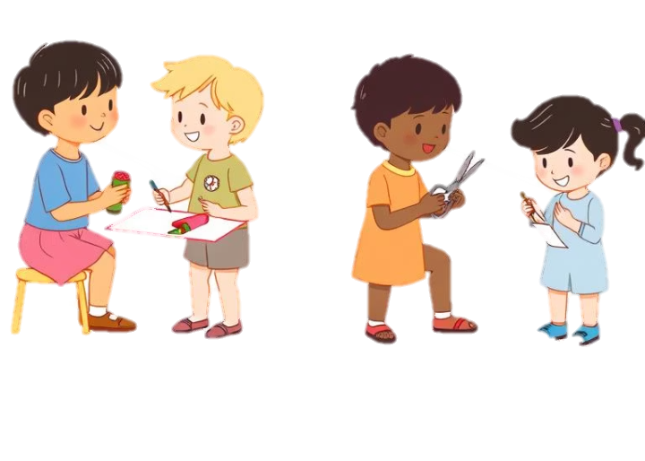
Влияние изодеятельности на развитие речи
Вид деятельности
Влияние на моторику
Влияние на речь
Рисование
Развитие координации "глаз-рука"
Формирование описательной речи
Аппликация
Развитие точности движений
Обогащение словаря пространственными понятиями
Оригами
Развитие пальцевой моторики
Формирование последовательной речи
Лепка
Развитие силы и гибкости пальцев
Стимуляция речевых центров мозга

Slide 11



Выводы и практические рекомендации
Интеграция занятий
Включать речевые упражнения в изодеятельность
Разнообразие техник
Использовать различные виды изодеятельности
Обсуждение работ
Стимулировать детей к описанию своих творений
Все виды изобразительной деятельности положительно влияют на развитие мелкой моторики рук и уровень развития речи. Каждый из этих видов деятельности имеет свои особенности, которые можно эффективно использовать для развития необходимых навыков.
Регулярное включение речевых компонентов в занятия по изодеятельности способствует комплексному развитию детей, подготавливая их к успешному обучению в школе и формируя важные коммуникативные навыки.

